Slide 1
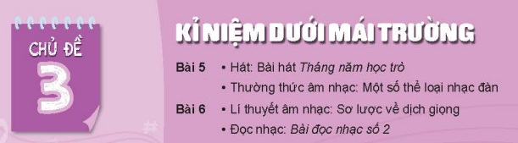
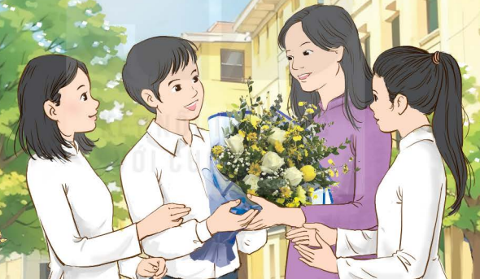
4 tiết

Slide 2

TIẾT 10 - HÁT:
BÀI HÁT: THÁNG NĂM HỌC TRÒ
Thứ Năm, ngày 13 tháng 11 năm 2025
CHỦ ĐỀ 3: KỈ NIỆM DƯỚI MÁI TRƯỜNG
BÀI 5
Nhạc và lời: Nguyễn Đức Trung
SGK Âm nhạc 9 – trang 22

Slide 3
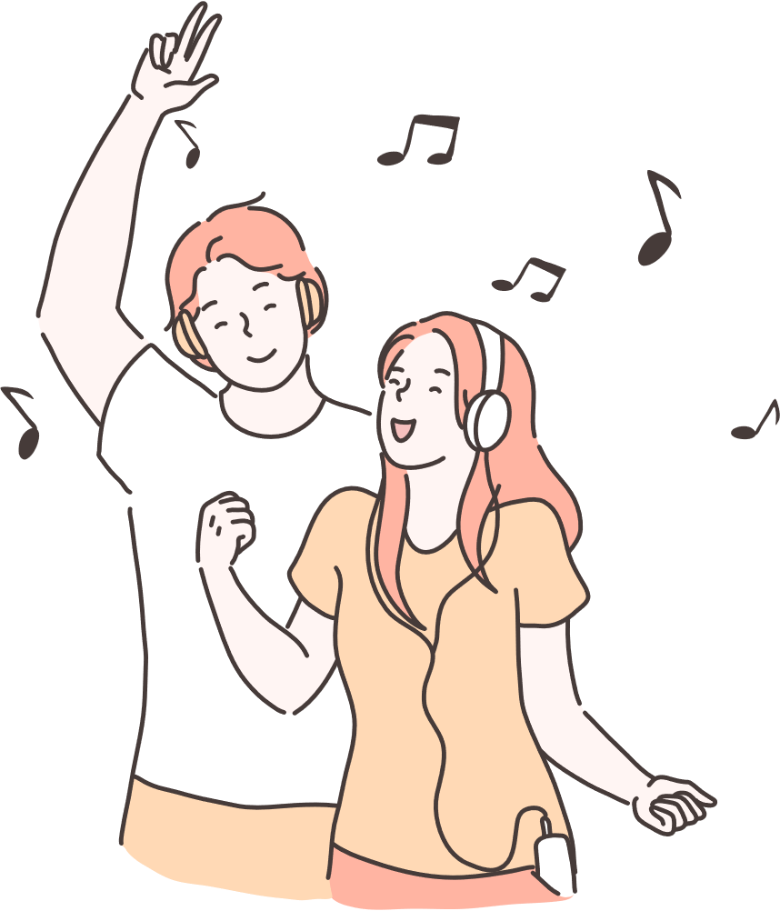
1. Tìm hiểu bài

Slide 4
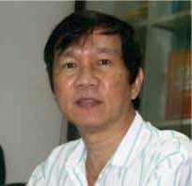
a) Nhạc sĩ Nguyễn Đức Trung
THẢO LUẬN NHÓM
Trình bày một số thông tin chính về nhạc sĩ Nguyễn Đức Trung.

Slide 5
BÁO CÁO KẾT QUẢ
Trình bày một số thông tin chính về nhạc sĩ Nguyễn Đức Trung

Slide 6
- Quê quán: Nhạc sĩ Nguyễn Đức Trung sinh năm 1955 tại Hà Tây, hiện sống tại Thành phố Hồ Chí Minh..
- Sự nghiệp âm nhạc: Tốt nghiệp Đại học Âm nhạc chuyên ngành sáng tác (hệ thống chức năng) tại Nhạc viện Thành phố Hồ Chí Minh. Từ năm 1998 đến nay, công tác tại Hội âm nhạc Thành phố Hồ Chí Minh.

Slide 7
- Một số bài hát tiêu biểu: Hạt mưa long lanh, Em như tia nắng mặt trời, Thiên đường mong manh, …
- Giải thưởng
Huy chương Vì sự nghiệp văn hóa quần chúng của Bộ Văn hóa Thông tin; Huy chương danh dự của Trung ương Đoàn Thanh niên cộng sản Thành phố Hồ Chí Minh; Huy chương Vì Thế hệ trẻ

Slide 8
- Nhạc sĩ Nguyễn Đức Trung sinh năm 1955 tại Hà Tây, hiện sống tại Thành phố Hồ Chí Minh..
- Sáng tác nhiều thể loại, thành công với nhạc phim và các ca khúc viết về thầy cô, mái trường.
- Bài hát tiêu biểu: Hạt mưa long lanh, Em như tia nắng mặt trời, Thiên đường mong manh, …
- Huy chương danh dự của Trung ương Đoàn; Huy chương Vì Thế hệ trẻ

Slide 9
b) Tìm hiểu bài hát

Slide 10
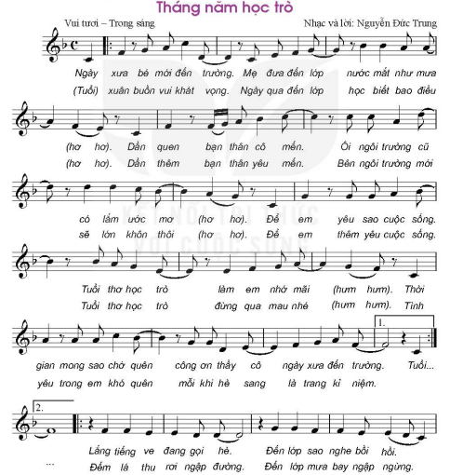
Đoạn 1
Ngày xưa… đến trường.
Tuổi xuân…là trang kỉ niệm
Đoạn 2
Lắng tiếng ve… hè ơi cách xa.
Đếm lá thu rơi…vào thu ước mơ.

Slide 11
Ngày xưa, bé mới đến trường
Mẹ đưa đến lớp, nước mắt như mưa,
Dần quen, bạn thân cô mến
Ôi ngôi trường cũ, có lắm ước mơ,
Để em, yêu sao cuộc sống
Tuổi thơ học trò, làm em nhớ mãi,
Thời gian, mong sao chớ quên
Công ơn thầy cô, ngày xưa đến trường
Tuổi xuân, buồn vui khát vọng
Ngày qua đến lớp, học biết bao điều,
Dần quen, bạn thân yêu mến
Bên ngôi trường mới, sẽ lớn khôn thôi,
Để em, thêm yêu cuộc sống
Tuổi thơ học trò, đừng qua mau nhé,
Tình yêu, trong em khó quên
Mỗi khi hè sang, là trang kỷ niệm
Vắng tiếng ve đang gọi hè
Đến lớp sao nghe bồi hồi...
Phượng rơi đỏ thắm, sắc lá sân trường, để ai lưu luyến
Với bao kỷ niệm, làm sao nói hết
Giấy trắng học trò, thầy cô mến thương
Với bao bạn bè, hè ơi cách xa
Đếm lá thu rơi ngập đường
Đến lớp mưa bay ngập ngừng
Hạt mưa trên lá, ướt bước sân trường, tìm trong ánh mắt
Có bao nhiêu điều, gửi trên chiếc lá
Bóng dáng học trò, là trang sách thơ
Sẽ mang nụ cười, vào thu ước mơ.

Slide 12
Ngày xưa, bé mới đến trường
Mẹ đưa đến lớp, nước mắt như mưa (hơ hờ)
Dần quen, bạn thân cô mến
Ôi ngôi trường cũ, có lắm ước mơ (hơ hờ)
Để em, yêu sao cuộc sống
Tuổi thơ học trò, làm em nhớ mãi (hưm hưm)
Thời gian, mong sao chớ quên
Công ơn thầy cô, ngày xưa đến trường
V1
V2
V3
V4
Tuổi xuân, buồn vui khát vọng
Ngày qua đến lớp, học biết bao điều,
Dần quen, bạn thân yêu mến
Bên ngôi trường mới, sẽ lớn khôn thôi,
Để em, thêm yêu cuộc sống
Tuổi thơ học trò, đừng qua mau
Tình yêu, trong em khó quên
Mỗi khi hè sang, là trang kỷ niệm
(V1)
(V2)
(V3)
(V4)

Slide 13
Lắng tiếng ve đang gọi hè
Đến lớp sao nghe bồi hồi...
Phượng rơi đỏ thắm, sắc lá sân trường, để ai lưu luyến
Với bao kỷ niệm, làm sao nói hết
Giấy trắng học trò, thầy cô mến thương
Với bao bạn bè, hè ơi cách xa
Đếm lá thu rơi ngập đường
Đến lớp mưa bay ngập ngừng
Hạt mưa trên lá, ướt bước sân trường, tìm trong ánh mắt
Có bao nhiêu điều, gửi trên chiếc lá
Bóng dáng học trò, là trang sách thơ
Sẽ mang nụ cười, vào thu ước mơ.
V5
V6
(V5)
(V6)

Slide 14
Đón gió đông sang lạnh lùng
Đến lớp bâng khuâng ngại ngùng
Ngẩn ngơ không nói, ánh mắt ngây thơ
chợt nghe bối rối, phút giây vu vơ
Thà như cơn gió, cuốn lá sân trường, để ta vấn vương
Mãi trong tâm hồn, hỏi đông đến chưa
Ấm áp khi xuân ngỏ lời
Đến lớp tung tăng nụ cười.
Mừng thêm tuổi mới nắng hát sân trường
Là hoa tươi thắm ngát hương cho đời.
Tình yêu sẽ đến với tuổi học trò
Đừng như giấc mơ thoáng qua trong đời
Tuổi xuân chớ quên.

Slide 15
- Bài viết chia 2 đoạn, 6 câu hát

Slide 17
4
- nhịp
ô nhịp đầu lấy đà
4
- Kí hiệu: Dấu nhắc lại, khung thay đổi, dấu luyến, dấu nối.

Slide 18
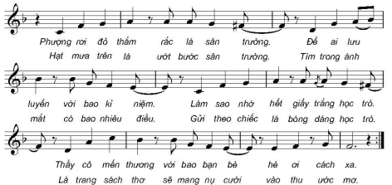

Slide 19
4
- nhịp
ô nhịp đầu lấy đà
4
- Kí hiệu: Dấu nhắc lại, khung thay đổi, dấu luyến, dấu nối, dấu hóa bất thường (F#).
- Giọng F
2. Học hát

Slide 20

3. Hướng dẫn về nhà
Ôn lại kiến thức đã học trong Bài 5 – Tiết 10: Hát đúng cao độ, trường độ và sắc thái bài Tháng năm học trò.
Đọc và tìm hiểu trước nội dung tiết học sau - Bài 15– Tiết 11:
+ Ôn tập: Bài hát Tháng năm học trò.
+ TTAN: Một số thể loại nhạc đàn.

Slide 21

3. LUYỆN THANH

Slide 22

Ngày xưa, bé mới đến trường
Mẹ đưa đến lớp, nước mắt như mưa,
Dần quen, bạn thân cô mến
Ôi ngôi trường cũ, có lắm ước mơ,
Để em, yêu sao cuộc sống
Tuổi thơ học trò, làm em nhớ mãi,
Thời gian, mong sao chớ quên
Công ơn thầy cô, ngày xưa đến trường
Tuổi xuân, buồn vui khát vọng
Ngày qua đến lớp, học biết bao điều,
Dần quen, bạn thân yêu mến
Bên ngôi trường mới, sẽ lớn khôn thôi,
Để em, thêm yêu cuộc sống
Tuổi thơ học trò, đừng qua mau nhé,
Tình yêu, trong em khó quên
Mỗi khi hè sang, là trang kỷ niệm
Vắng tiếng ve đang gọi hè
Đến lớp sao nghe bồi hồi...
Phượng rơi đỏ thắm, sắc lá sân trường, để ai lưu luyến
Với bao kỷ niệm, làm sao nói hết
Giấy trắng học trò, thầy cô mến thương
Với bao bạn bè, hè ơi cách xa
Đếm lá thu rơi ngập đường
Đến lớp mưa bay ngập ngừng
Hạt mưa trên lá, ướt bước sân trường, tìm trong ánh mắt
Có bao nhiêu điều, gửi trên chiếc lá
Bóng dáng học trò, là trang sách thơ
Sẽ mang nụ cười, vào thu ước mơ.

Slide 23
5. Hát cả bài

Slide 24

LUYỆN TẬP
Lĩnh xướng 1
Ngày xưa bé…ngày xưa đến trường.
Lĩnh xướng 2
Tuổi xuân…trang kỉ niệm.
Hòa giọng
Lắng tiếng ve…hè ơi cách xa.
Đếm lá thu rơi…vào thu ước mơ.

Slide 25
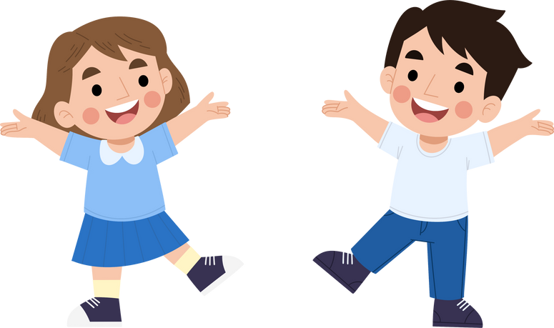

BIỂU DIỄN

Slide 26
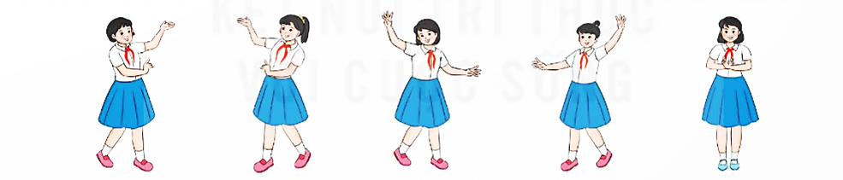
VẬN DỤNG
Hát kết hợp vận động phụ họa và vận động cơ thể
Đoạn 1, 3: Vận động phụ họa theo nhịp điệu
Rừng núi dang tay…một vòng Việt Nam.
Từ Bắc vô Nam…một vòng tử sinh.

